Slide 1
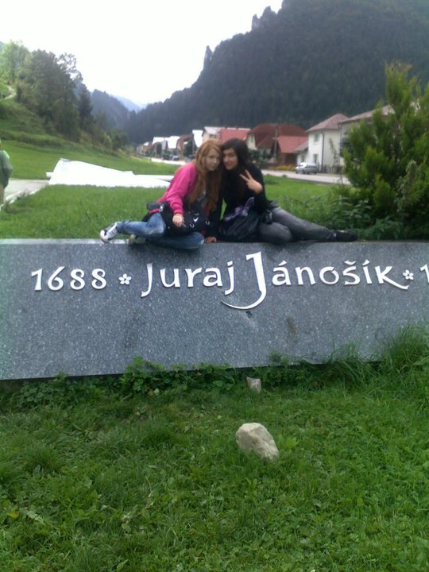
Stredná odborná škola poľnohospodárstva a služieb na vidieku
Predmestská 82, 010 01 Žilina
Manažment regionálneho
cestovného ruchu
Študijný odbor 6324 M

Slide 2
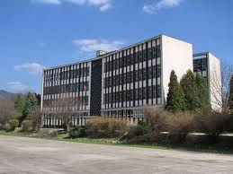
1. Základné údaje
Dĺžka štúdia: 4 roky
Odbor je určený: dievčatám aj chlapcom
Podmienky prijatia:
úspešné ukončenie 9. ročníka ZŠ,
zdravotná spôsobilosť
vykonanie prijímacej skúšky (slovenský jazyk, matematika)

Slide 3
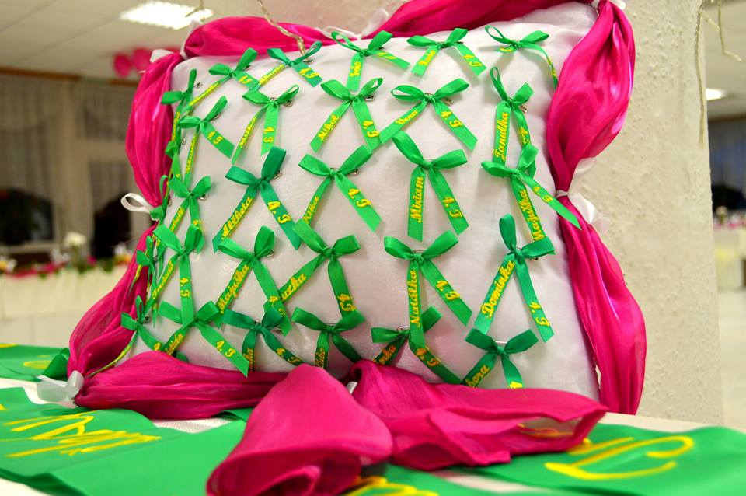
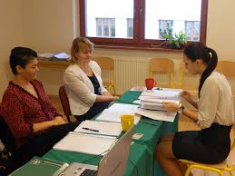
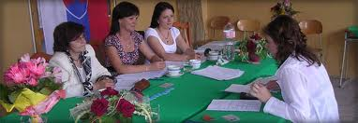
Spôsob ukončenia štúdia: maturitná skúška
Doklad o vzdelaní:
maturitné vysvedčenie
Poskytnutý stupeň vzdelania:
úplné stredné odborné vzdelanie; klasifikácia stupňov vzdelania podľa ISCED-3A

Slide 4
2. Pracovné uplatnenie
absolventov:
manažér strednej úrovne
v podnikoch cestovného ruchu,
v cestovných kanceláriách a agentúrach,
v turistických informačných centrách,
v organizáciách cestovného ruchu,
v organizáciách štátnej správy a samosprávy na úseku cestovného ruchu,
v kúpeľných, rekreačných a ubytovacích zariadeniach,
v projektových a poradenských organizáciách CR,

Slide 5
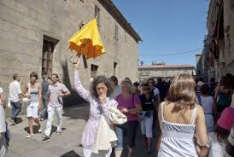
2. Pracovné uplatnenie
absolventov:
manažér strednej úrovne
v organizáciách zabezpečujúcich verejné služby a regionálny rozvoj,
samostatný podnikateľ v CR,
pracovník v oblasti sprievodcovskej činnosti

Slide 6
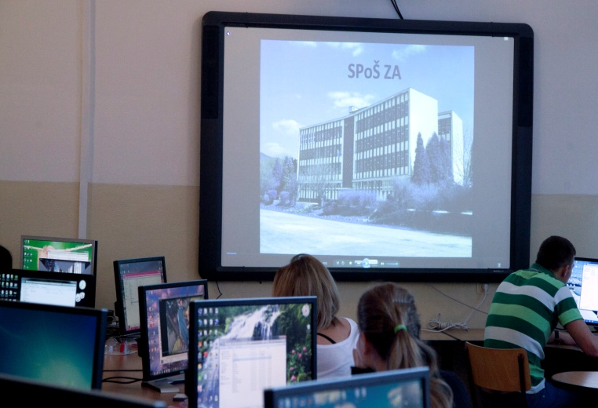
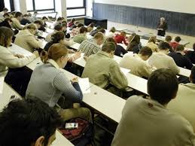
pomaturitné štúdium na našej škole vyššie odborné štúdium VIDIECKA TURISTIKA
3. Možnosti ďalšieho
vzdelávania
štúdium v príbuzných odboroch na VŠ
cestovný ruch
zahraničný obchod
ekonomika

Slide 7
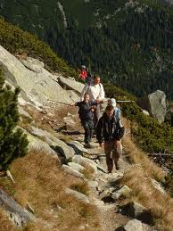
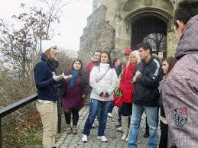
Študenti pozor! Na našej škole sa bude realizovať
pre žiakov 4. ročníka študijného odboru manažment regionálneho cestovného ruchu
pre žiakov 3. ročníka vyššieho odborného štúdia vidiecka turistika
sprievodcovský kurz

Slide 8
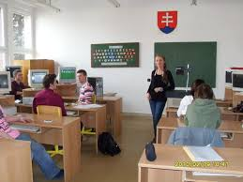
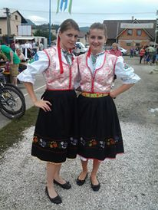
Rozsah kurzu: 60 hodín
Akreditácia započítava dosiahnuté odborné vzdelanie v odboroch zameraných na CR
Dĺžka kurzu: 6 dní

Slide 9
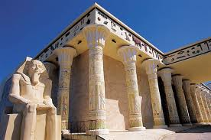
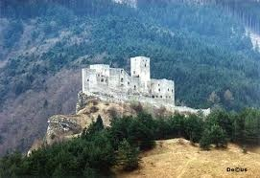
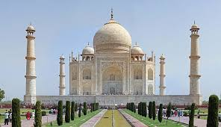
Obsah kurzu počas 6 dní:
Metodika sprievodcovskej činnosti
Základy psychológie
Technológia služieb CR
Marketing v CR
Geografia CR
Prírodné a kultúrne dedičstvo Slovenska
Dejiny kultúry
Základy prvej pomoci
Odborná exkurzia – 1 deň !!!

Slide 10
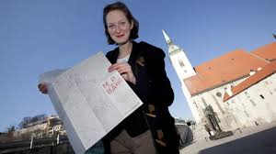
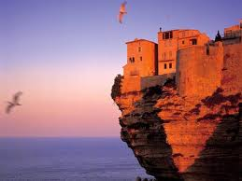
Využitie osvedčenia
sprievodcu v praxi
Súčasťou je aj certifikát o absolvovaní kurzu prvej pomoci
Kvalifikácia navyše
Práca pre cestovné kancelárie ako:
sprievodca CR
vedúci zájazdu
delegát v zaujímavých destináciách
Práca pre TIK ako miestny sprievodca
Možnosť samostatne podnikať (viazaná živnosť)

Slide 11
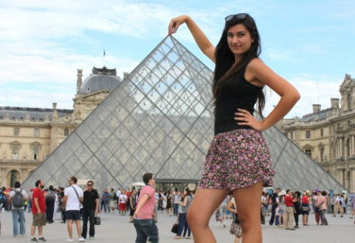
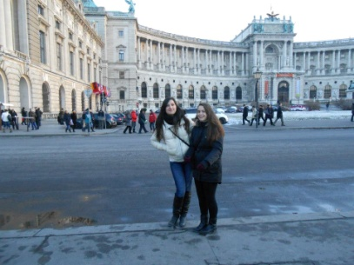
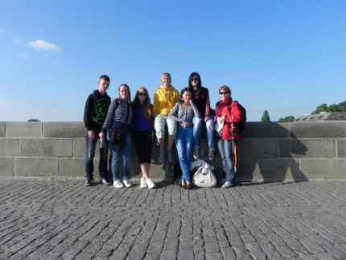
Nie je to všetko len
o učení, „mučení“... ☺
Študenti ktorí navštevujú tento zaujímavý odbor majú možnosť reálne si vyskúšať, naplánovať a zrealizovať rôzne výlety, pri ktorých sa naučia čo všetko treba urobiť pre spokojnosť svojich zákazníkov.

Slide 12
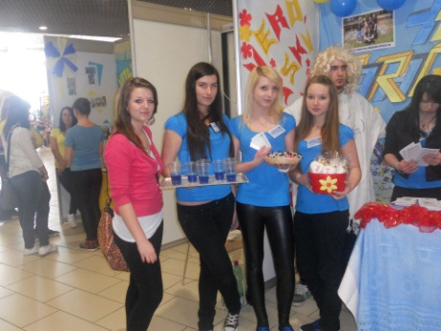
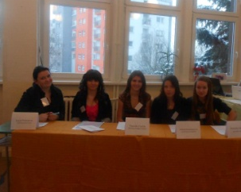
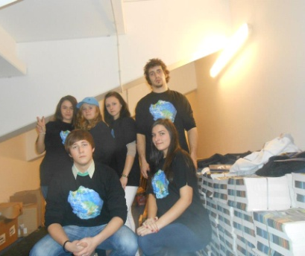
V rámci predmetu podnikanie v cestovnom ruchu si študenti vytvoria simulačné študentské spoločnosti (š.s.) v ktorých sa naučia základy podnikania. Ako vytvoriť vlastnú firmu, predať produkt, dosiahnuť zisk, spokojnosť zákazníkov a nestratiť pri tom svoju noblesu.

Slide 13
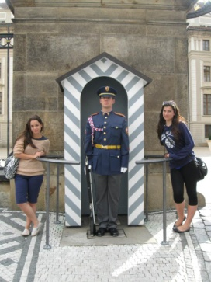
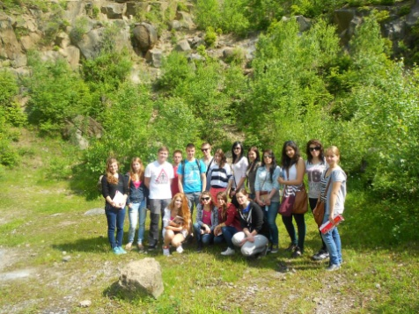
Ďalším zaujímavým predmetom je PRAX:
Individuálna prax v podnikoch poskytujúcich služby cestovného ruchu
Spoznávanie Slovenska
Spoznávanie Severopovažského regiónu
Študenti sa môžu sa zúčastniť mnohých exkurzií z ktorých si odnesú veľa krásnych, zábavných a nezabudnuteľných spomienok... ☺
A ...

Slide 14
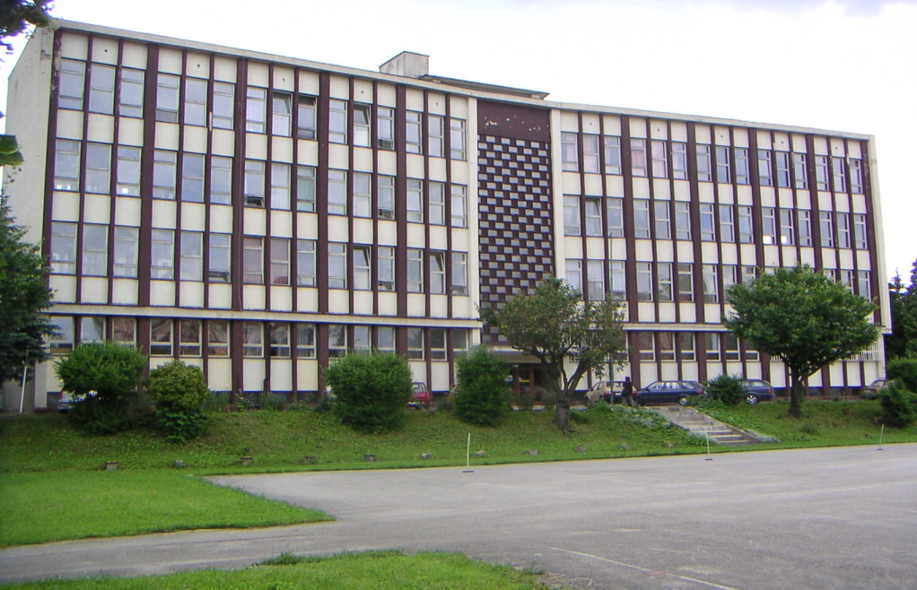
Naša škola
SOŠ poľnohospodárstva a služieb na vidieku
http://www.spospredza.edu.sk

Slide 15
Má adresu: Predmestská 82, Žilina

